Slide 1

Театрализованная деятельность в детском саду
Выполнила воспитатель 1 квалификационной категории МАДОУ№79 г Тюмени Михеева О.В.

Slide 2


Slide 3

Цель театрализованной деятельности
Всестороннее развитие детей дошкольного возраста средствами театрализованной игры. Формирование творческих способностей дошкольника.

Slide 4
Задачи деятельности
Обогащать и активизировать словарь детей;
Развивать диалогическую и монологическую речь;
Развивать память, мышление, воображение, внимание;
Развивать устойчивый интерес к театральной игровой деятельности;
Учить детей правильно оценивать свои и чужие поступки;
Воспитывать желание играть театральными куклами;
Развивать умение использовать игровые импровизации в самостоятельной деятельности;

Slide 5
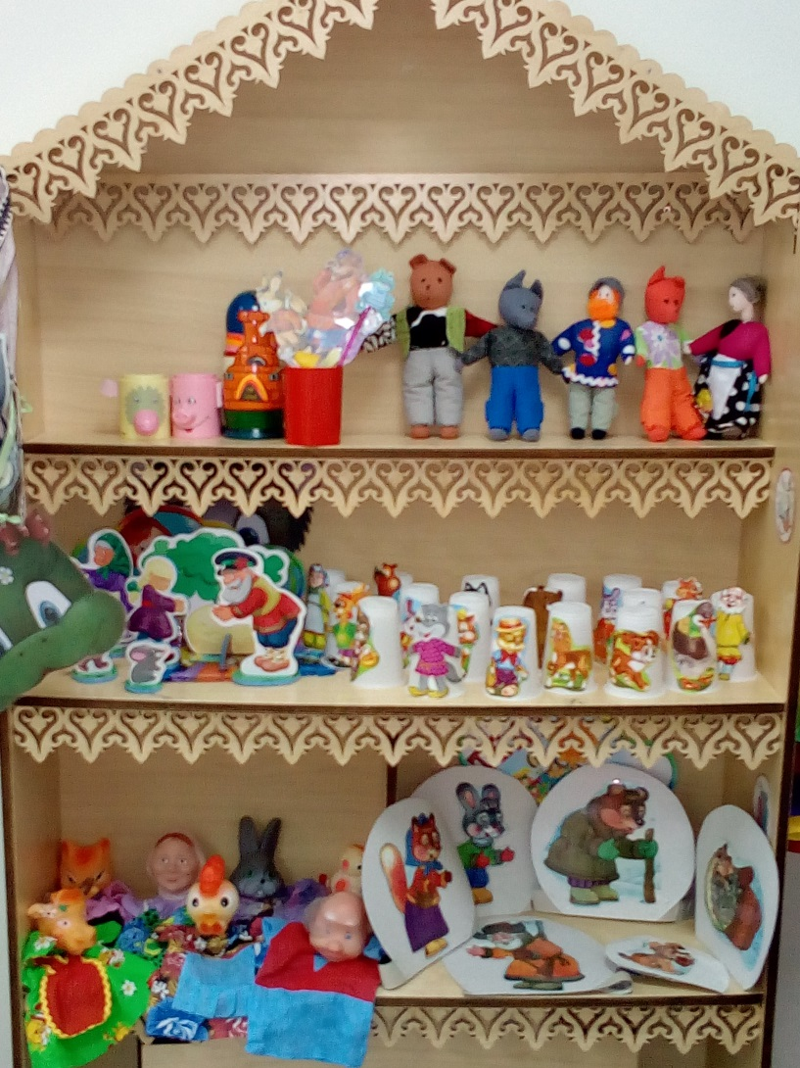
Значение театрализованной деятельности для развития детей
Одним из важнейших факторов развития детей в театрализованной деятельности является создание условий, способствующих формированию их творческих способностей. Для развития творчества необходима комфортная психологическая обстановка и тёплая дружелюбная атмосфера в детском коллективе. Театрализованная деятельность позволяет решать многие педагогические задачи, в особенности речевого, интеллектуального и художественно-эстетического развития, задачи социализации детей, выполняет психотерапевтическую функцию.

Slide 6
Виды театра в детском саду
- Би –ба –бо; - настольный театр; - театр пяти пальцев; - театр масок; - магнитный театр; -театр на фланелеграфе;
-перчаточный театр;
-костюмированный театр; Приобщение детей к театру проводится на протяжение всего дошкольного возраста.

Slide 7
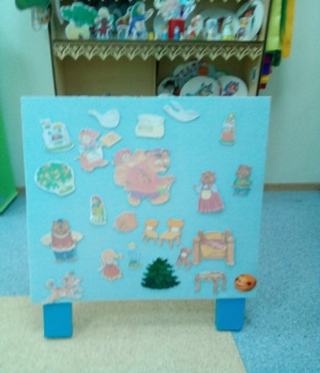
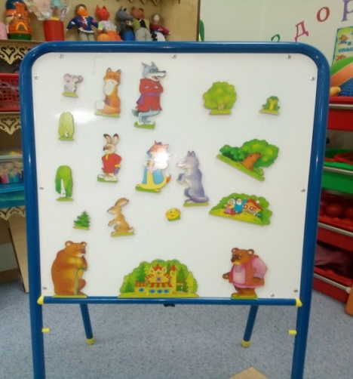
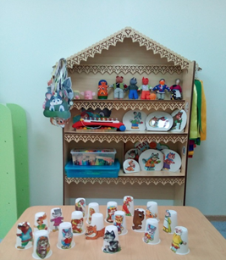
«Театр картинок»
Во всех видах театра дети не только слушают сказку, но и видят героев. Рассказывая сказку они выкладывают персонажей на фланелеграф, выставляют на стол или крепят на магнитную доску, в том порядке в каком они появляются. Герои для театра на фланелеграфе, настольного театра, магнитного театра должны быть небольшие и лёгкие, чтобы их можно было удержать в руках, устойчивыми, чтобы легко можно было менять и героев, и декорации.
Развивает творческие способности;
Содействует эстетическому воспитанию;
Развивает ловкость, умение управлять своими движениями, концентрировать внимание на одном виде деятельности.

Slide 8
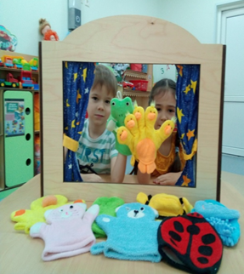
«Театр на руку»
Пальчиковый театр позволяет не только играть, но и развивать мелкую моторику. Играя вместе со взрослым или в компании сверстников ребёнок овладевает навыками общения, разыгрывает жизненные ситуации с куклами, развивающими воображение
В театре Би – ба – бо работает уже вся рука. Движение её головы, рук, туловища осуществляются с помощью движений пальцев кисти рук.
В перчаточном театре также работает вся рука, задействованы и кисть и пальцы. Что способствует развитию мелкой моторики, развивая мелкую моторику, развиваем речь
Способствует развитию речи, внимания, памяти
формирует пространственные представления
развивает ловкость, точность, выразительность, координацию движений.

Slide 9
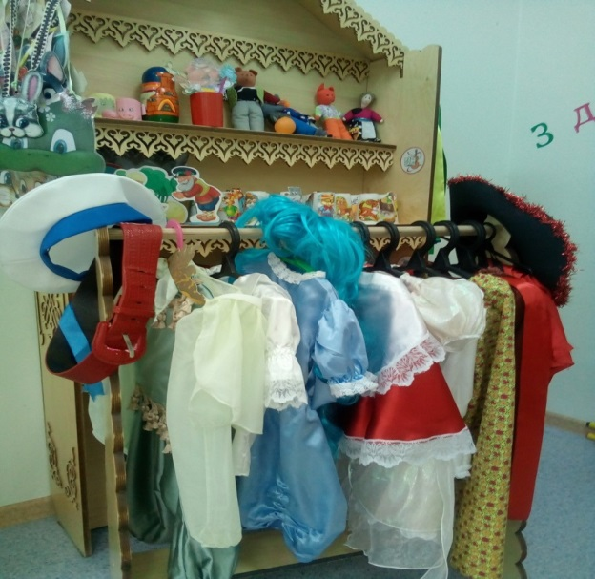
«Театр живой куклы»
«Театр масок», «костюмированный театр» – в таких видах театра ребёнок берёт на себя роль определённого героя и находясь в образе выполняет определённые движения телом, мимикой, жестами.
Такой вид театра способствует развитию общей моторики, а также эмоциональной сферы ребёнка.
Игра-драматизация - в этой игре идет целостное воздействие на личность ребенка: его раскрепощение, самостоятельное творчество, развитие ведущих психических процессов.

Slide 10
Успехов в работе! Спасибо за внимание!

